Slide 1
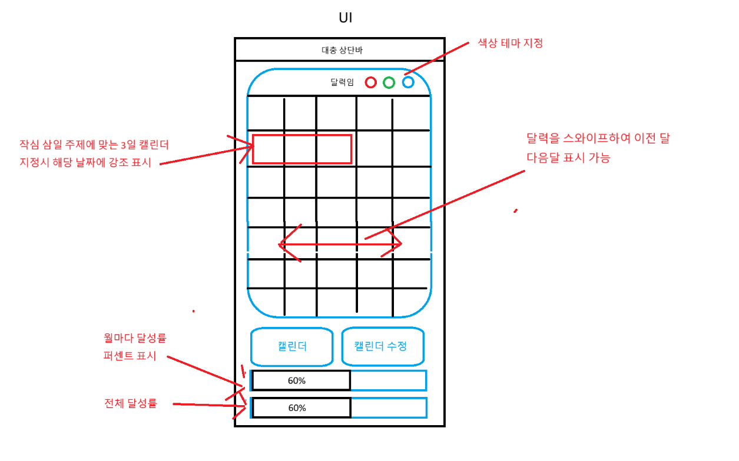
회의록
일시 | 2025.04.08 | 장소 | 7호관 7209
참석자 | 오승호, 임지섭, 김용빈, 임성용, 최가은, 김수길
회의내용
결정 필요사항 및 향후계획 | 다음 회의는 ui에 대한 기능 상세 설계 예정

